Slide 1
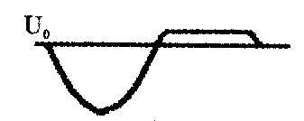
小 测 验（45分钟）
一、填空题：（不用抄题）
1、若三极管处于放大状态，三极管的发射结 ，集电结 。
2、某放大状态的晶体三极管，当I_{B}=20μA时，I_{C}=0.8mA，当I_{B}=60μA时，I_{C}=2.4mA。则该管的电流放大系数β值为____。
3、对于一个放大电路来说，一般希望其输入电阻___些，以减轻信号源的负担，输出电阻_____些，以增大带负载的能力。
4、由NPN型管构成的基本共射放大电路，当输入u_{i}为正弦波时，在示波器上观察输出u_{o}的波形下图所示，则该电路产生了 失真。

Slide 2
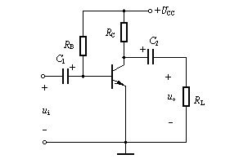
二、分析计算题（简单抄题）
1.某放大状态的三极管，测得其管脚电位为：①脚u₁=0V,②脚u₂=-0.7V，③脚u₃=6V,试分析三只引脚哪个是基极b、发射极e、集电极c？并说明该管类型是NPN还是PNP，硅管还是锗管？
2.电路如图所示，晶体管的β ＝50 , V_{CC}=12V，R_{B}=600KΩ，R_{C}=5KΩ，R_{L}＝3kΩ。试求：（1）画出电路的直流通路，求静态工作点；（2）画出放大电路的微变等效电路图；（3）计算A_{u}、R_{i} 和R_{o} 。

Slide 3
4.5 共集电极放大电路和共基极放大电路
4.5.1 共集电极放大电路
4.5.2 共基极放大电路
4.5.3 放大电路三种组态的比较

Slide 4
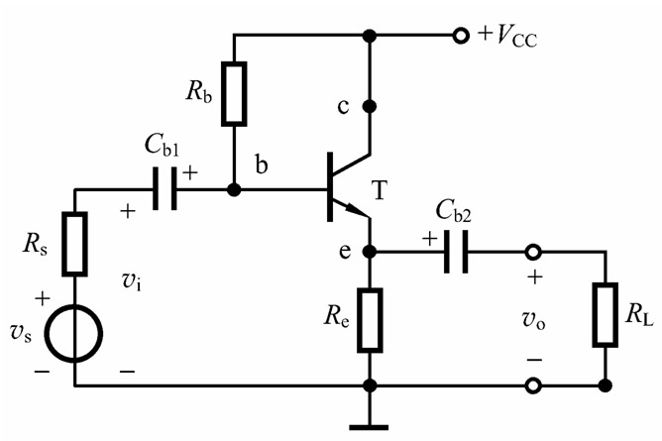
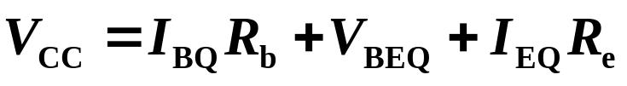
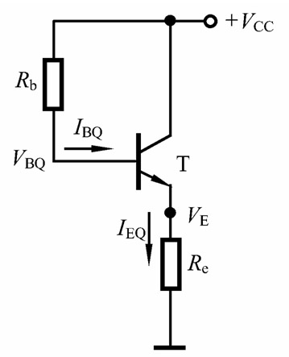
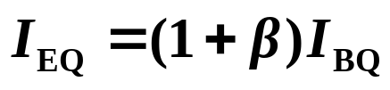
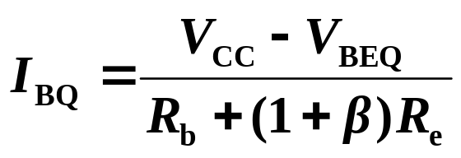
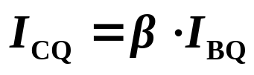
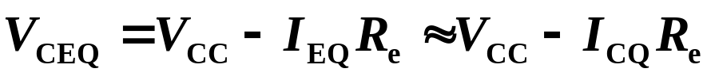
4.5.1 共集电极放大电路
共集电极电路结构如图示
该电路也称为射极输出器
1.静态分析
由
得
直流通路

Slide 5
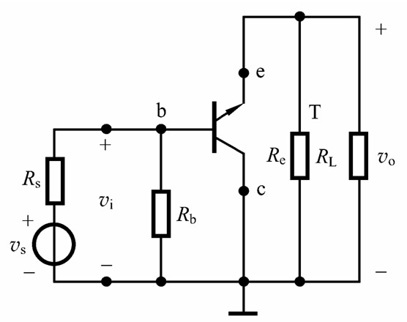
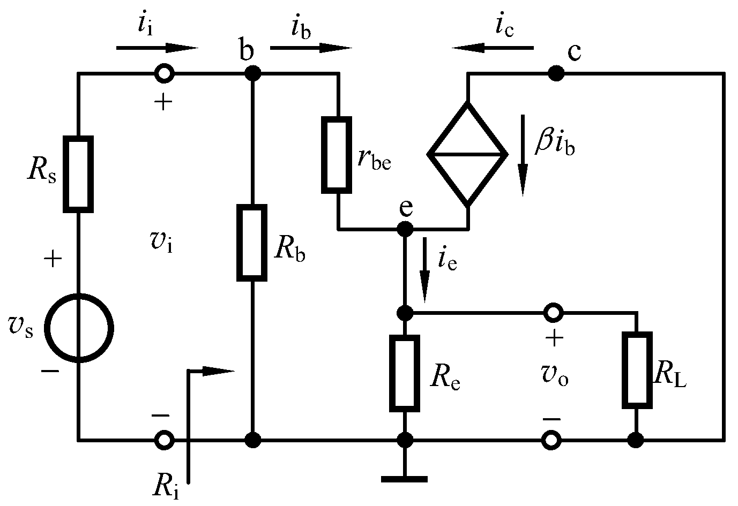
4.5.1 共集电极放大电路
2.动态分析
①小信号等效电路
交流通路

Slide 6
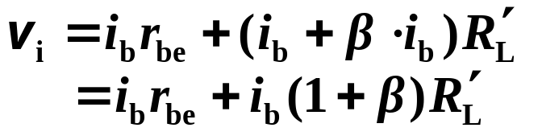



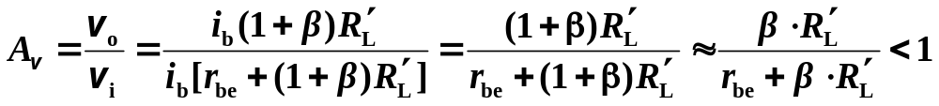



4.5.1 共集电极放大电路
2.动态分析
②电压增益
输入回路：
其中
输出回路：
电压增益：
一般
。
，则电压增益接近于1，
即
电压跟随器

Slide 7
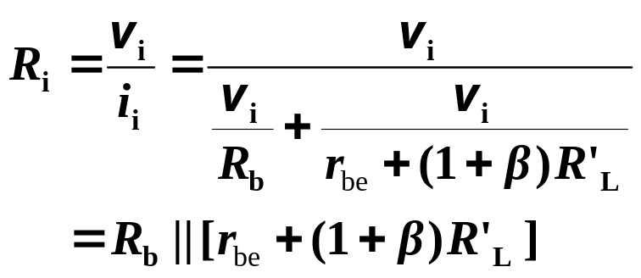


4.5.1 共集电极放大电路
2.动态分析
③输入电阻
当
，
时，
输入电阻大

Slide 8
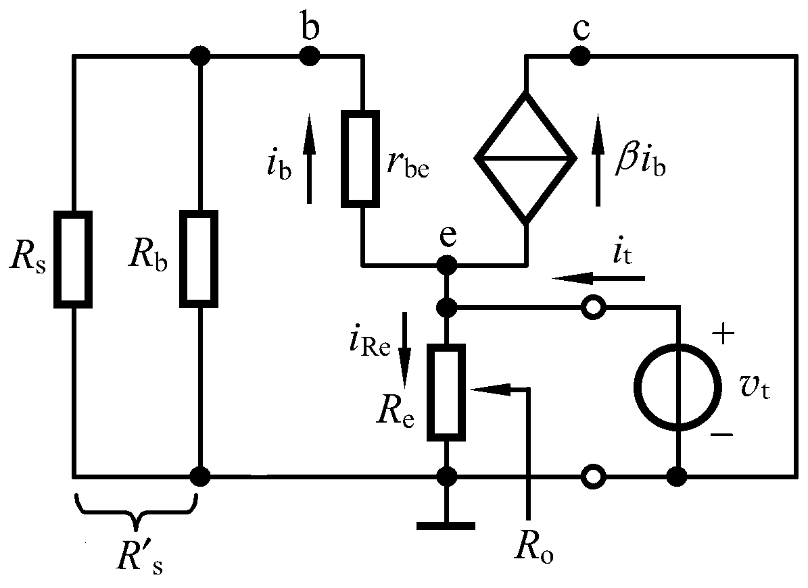




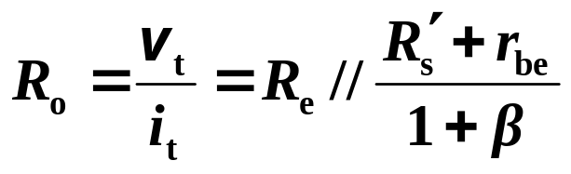
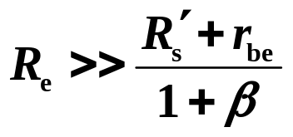
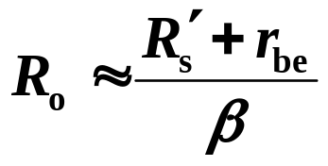
4.5.1 共集电极放大电路
2.动态分析
④输出电阻
由电路列出方程
其中
则输出电阻:
当
，
时，
输出电阻小

Slide 9

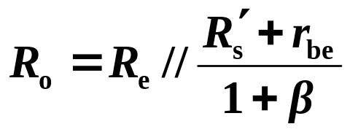


4.5.1 共集电极放大电路
。
共集电极电路特点：
◆ 电压增益小于1但接近于1，
◆ 输入电阻大，对电压信号源衰减小
◆ 输出电阻小，带负载能力强

Slide 10
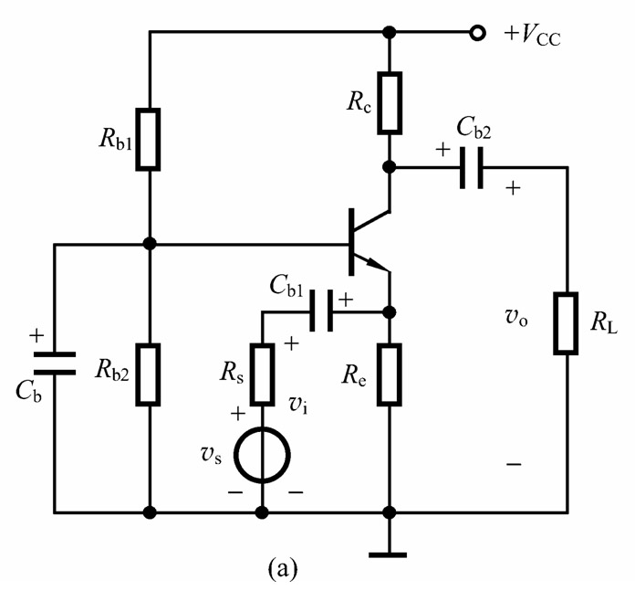
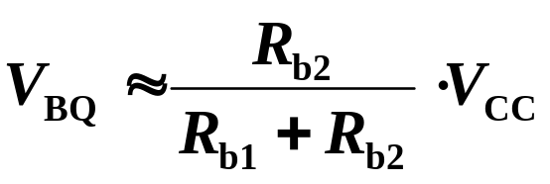
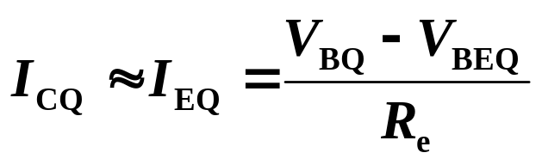
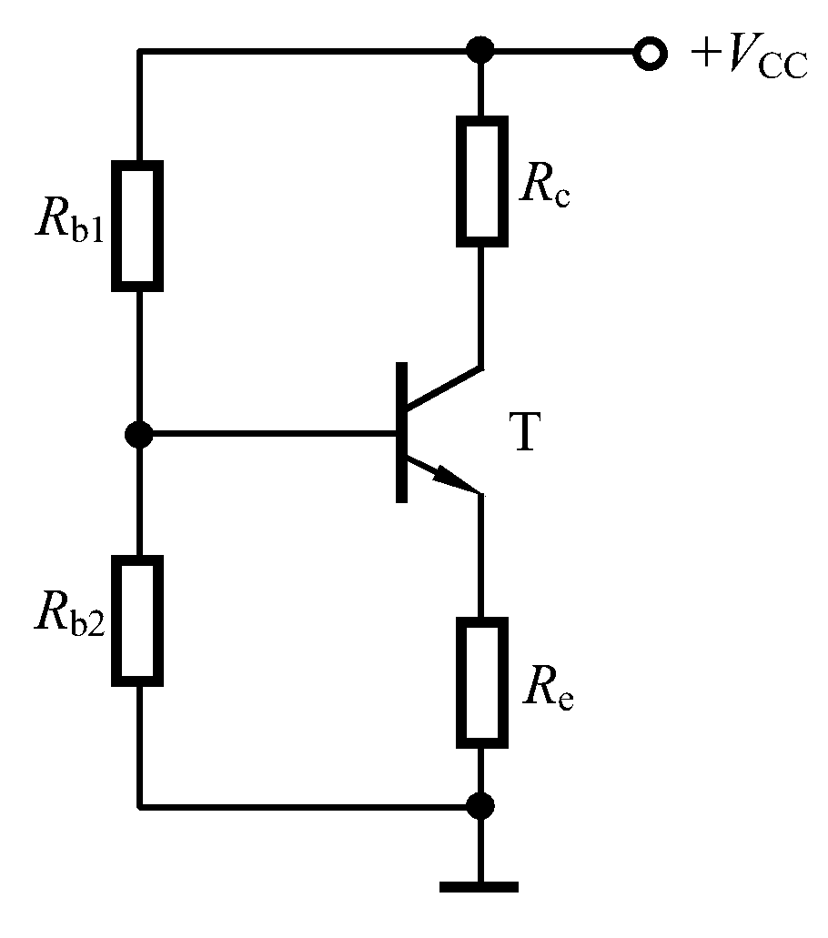
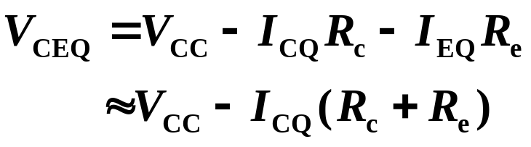
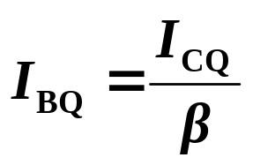
4.5.2 共基极放大电路
1.静态工作点
直流通路与射极偏置电路相同

Slide 11
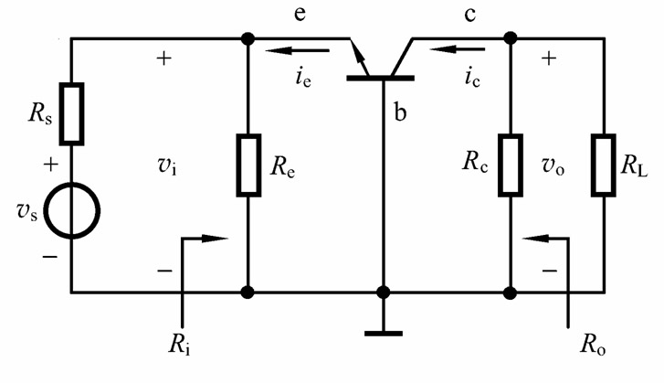
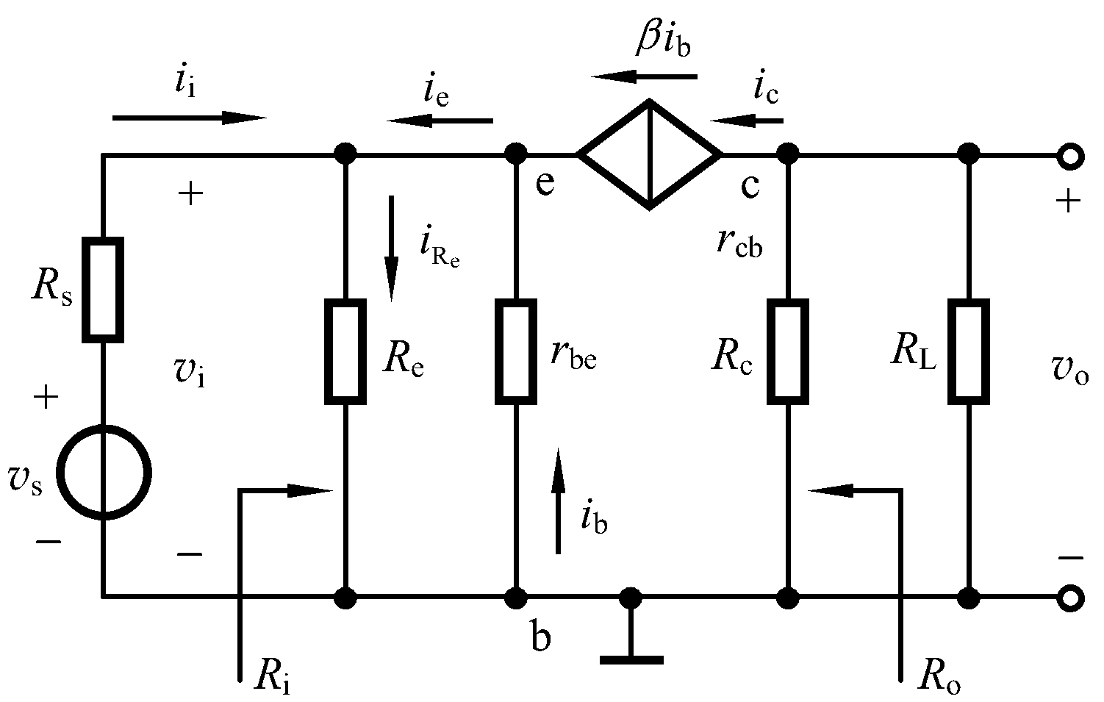



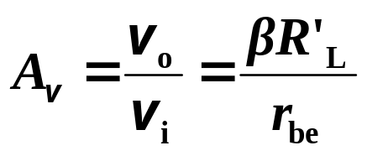
2.动态指标
交流通路
小信号等效电路
①电压增益
输入回路：
输出回路：
电压增益：

Slide 12
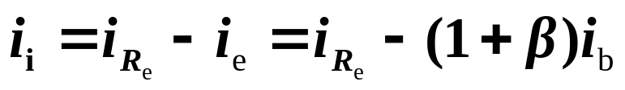
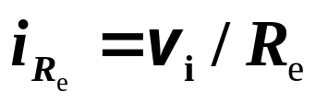
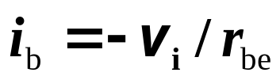
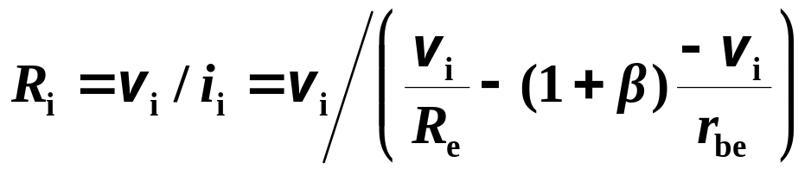
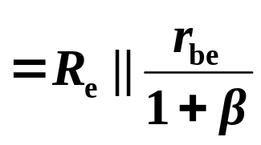

2.动态指标
② 输入电阻
小信号等效电路
③ 输出电阻

Slide 13
共基极放大电路具有以下特性：
1、输入信号与输出信号同相；
2、电压增益高；
3、电流增益低（≤1）；
4、适用于高频电路。
共基极放大电路的输入阻抗很小，会使输入信号严重衰减，不适合作为电压放大器。但它的频宽很大，因此通常用来做宽频或高频放大器。

Slide 14
4.5.3 放大电路三种组态的比较
1.三种组态的判别
以输入、输出信号的位置为判断依据：
信号由基极输入，集电极输出——共射极放大电路
信号由基极输入，发射极输出——共集电极放大电路
信号由发射极输入，集电极输出——共基极电路

Slide 15
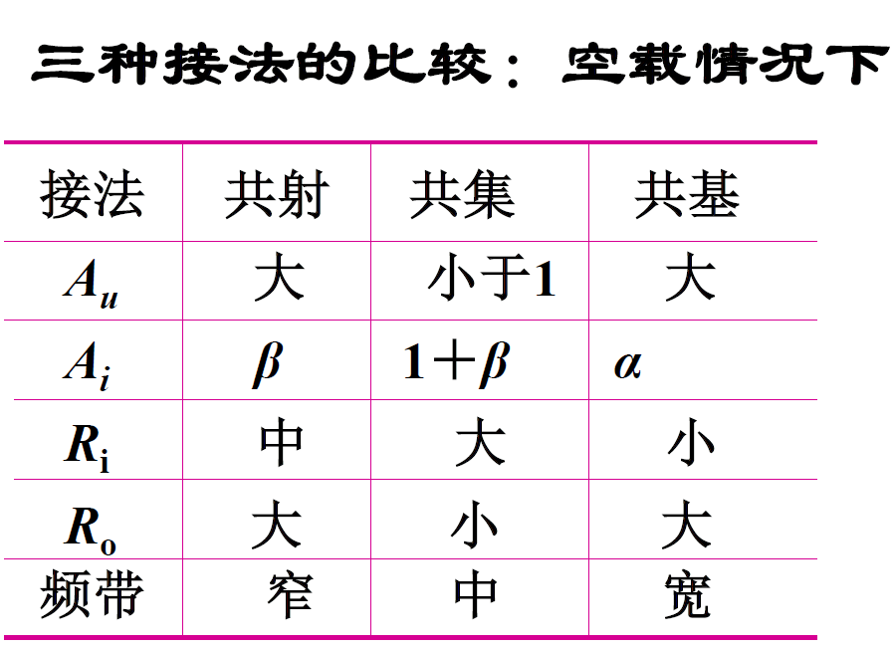

Slide 16
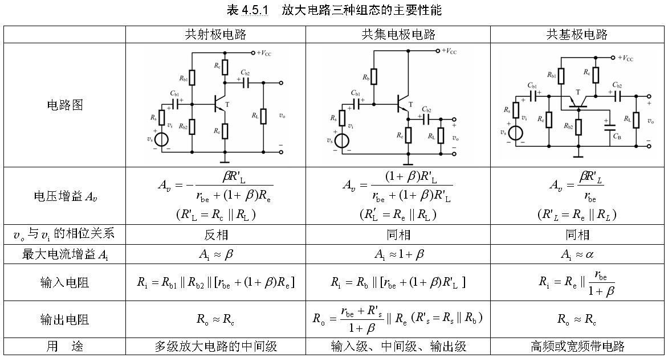
2.三种组态的比较

Slide 17
4.5.3 放大电路三种组态的比较
3.三种组态的特点及用途
共射极放大电路：
电压和电流增益都大于1，输入电阻在三种组态中居中，输出电阻与集电极电阻有很大关系。适用于低频情况下，作多级放大电路的中间级。
共集电极放大电路：
只有电流放大作用，没有电压放大，有电压跟随作用。在三种组态中，输入电阻最高，输出电阻最小，频率特性好。可用于输入级、输出级或缓冲级。
共基极放大电路：
只有电压放大作用，没有电流放大，有电流跟随作用，输入电阻小，输出电阻与集电极电阻有关。高频特性较好，常用于高频或宽频带低输入阻抗的场合，模拟集成电路中亦兼有电位移动的功能。

Slide 18
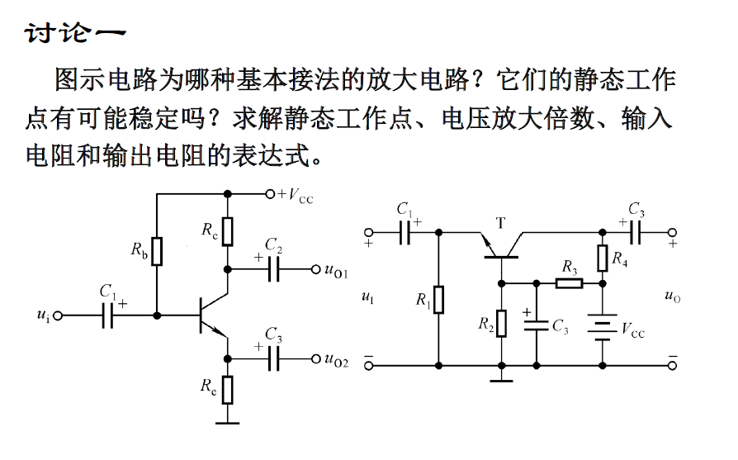

Slide 19
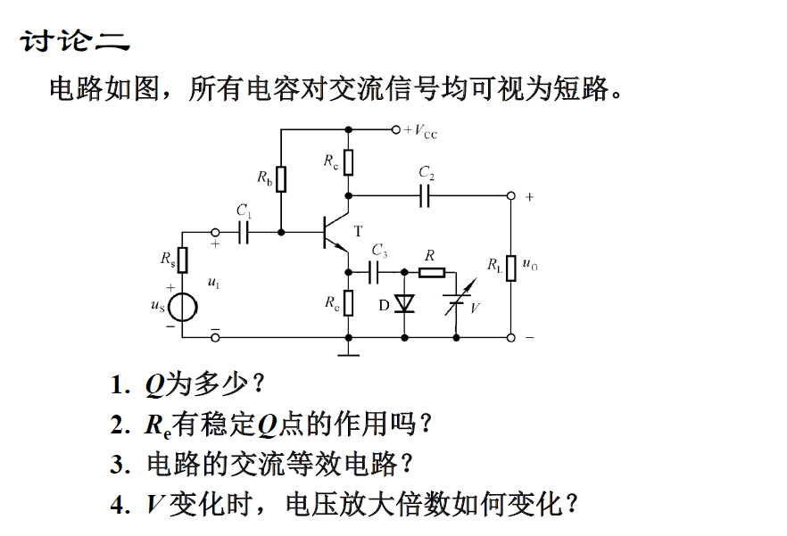

Slide 20
